Slide 1
¿Existe un español antillano?
Orlando Alba
PUCMM (1974-1991) – BYU (1991-2018)
Ponencia plenaria presentada en el Congreso Retorno al español del Caribe - REALEC 2020. Organizado por Ana Margarita Haché de Yunén, de la Pontificia Universidad Católica Madre y Maestra, y Erik Willis, de la Universidad de Indiana.
PUCMM – Santiago, República Dominicana, 4-7 de noviembre de 2020.

Slide 2
Aclaración necesaria
Cuando se habla del ‘español en el Caribe’, generalmente se alude, no solo a las Antillas, sino también al modo de hablar en Panamá, en la mayor parte de Venezuela, en la costa atlántica de Colombia, entre otros lugares.
En esta ocasión, como indica el título de la presentación, el examen se limitará a las islas caribeñas que, según la mayoría de los estudios, exhiben una gran homogeneidad y constituyen, además, el centro neurálgico de la zona.
Objetivo
El objetivo de esta ponencia consiste en mostrar que, a pesar de la creencia muy difundida sobre la homogeneidad lingüística antillana, no existe un solo español ‘antillano’ ni ‘del Caribe’.
Cuba, Puerto Rico y la República Dominicana
mantienen su particular identidad dialectal.

Slide 3
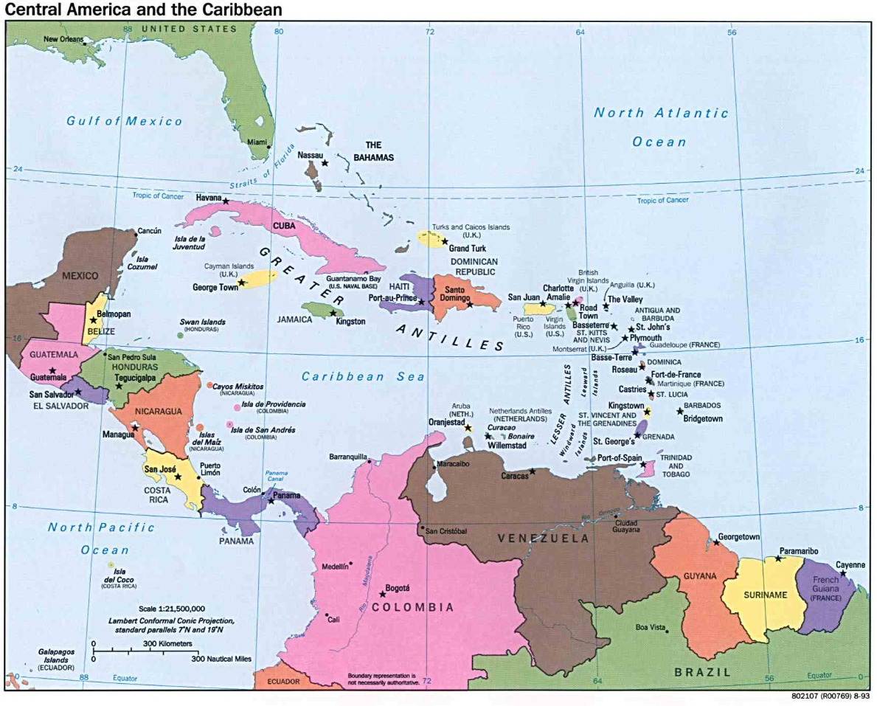
Situación geográfica de las Antillas
Las Antillas constituyen un archipiélago compuesto por tres grupos de islas que abarcan desde el extremo este de Yucatán y el sur de la Florida, hasta la costa de Venezuela.
Forman un arco desde el oeste de Cuba hasta la isla de Aruba, al norte del lago de Maracaibo en Venezuela.

Slide 4
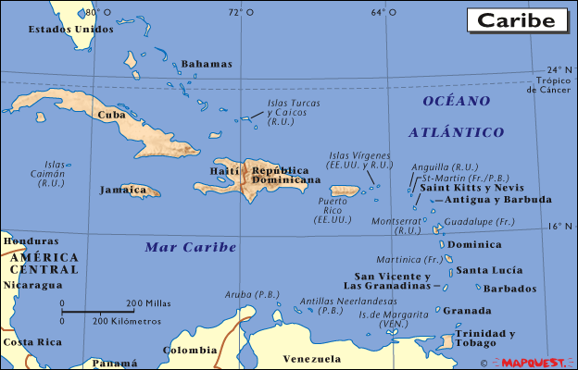
Los tres territorios hispánicos del Caribe antillano:
Cuba, República Dominicana y Puerto Rico

Slide 5


Antes de comenzar, a manera de preámbulo,
seis muestras de habla antillana (2 de cada isla).
Después, cuando llegó el domingo, ya día de regreso, me dice una de las que daba las charlas: ‘Marta, tú estás totalmente cambiada, algo te sucede.’ Yo le dije: ‘no, no, nada.’
Yo no me puedo imaginar, es que mi esposo haya perdido la vida de esa forma, es que yo no… Es algo que yo no puedo concebir todavía. Mi esposo no era ningún criminal. A mi esposo lo querían muchas personas.
Bueno, mi sueño es, ya te digo, lograr que todas las viviendas tengan sus documentos y que cambien su estructura. Es el mejor sueño que yo tengo para este barrio es ese.
Y la policía cuando estábamos nosotros estaba hasta la fuerza de choque, y hoy, cuando estaban tumbando el portón, que eran los, los supuestos trabajadores de la supuesta asociación allí ellos no, no, la policía habían dos o tres. Ahí no, no había como que una violencia y era el mismo acto.
Sencillamente, se ponen de acuerdo entre las partes, visitan, unos a otros se visitan a ver si lo que tienen es lo conveniente, si las condiciones que se les explicaron son las adecuadas, si no hay cosas que no… que todo esté lo más de acorde, que la oferta sea tal y como tú la necesitas.
Y yo me eché mi muchachita al hombro y le dije a la otra, vámonos, porque nada más habíamos tres solas en la casa. Digo, vámonos que nos ahogamos y dejamos todo así, trancado con candado sí. Y cu, y, nos tiramos para allá, y voy a llamar a otra hija mía que vive allí, y cuando quise llamarla me tumbé con todo, que me pelé una rodilla.

Slide 6
Obras relacionadas con el tema:
1. López Morales, H. 1992. El español del Caribe. Madrid: Editorial Mapfre.
2. Vaquero, María. 1996. ‘Antillas’. En Manuel Alvar –director–, Manual de dialectología hispánica. El español de América. Barcelona: Editorial Ariel, pp. 51-67.
Ortiz López, Luis A. (ed.)
El Caribe hispánico: perspectivas lingüísticas actuales: Homenaje a Manuel Álvarez Nazario. 1999. Frankfurt am Main/Madrid: Vervuert/Iberoamericana.
Alba, Orlando. “Panorama sociolingüístico del Caribe hispánico insular”. Español Actual 98 / 2012, págs. 97-126.
Alba, Orlando. 2016. Una mirada panorámica al español antillano. Santo Domingo: Editora Nacional. Ministerio de Cultura.

Slide 7
Dos referencias iniciales:
1. En su libro El español del Caribe, López Morales afirma lo siguiente (p. 295):
‘Aunque como en todas las comunidades de habla los rasgos lingüísticos no son completamente homogéneos, el Caribe hispánico presenta una situación de relativa identidad, sobre todo si se lo compara con sus vecinos insulares, en los que lenguas europeas y criollas comparten el escenario en estructura diglósica.’
2. Moreno Fernández y Otero Roth (2007, Atlas de la lengua española en el mundo, p. 37) declaran:
‘En términos generales, el español caribeño configura una de las grandes áreas del mundo hispánico, caracterizada por su tendencia a favorecer los usos más innovadores en el plano fonético (debilitamiento de consonantes en posición final de sílaba), junto a ciertos rasgos particulares del área (por ejemplo, orden del pronombre en las interrogativas: ¿qué tú quieres?).’

Slide 8
Porque es obvio, nadie discute que las tres islas del Caribe hispánico
comparten muchos rasgos lingüísticos.
VARIOS EJEMPLOS:
Fonéticos:
1. reducción de la /s/, 2. aspiración de la /x/, 3. velarización de la /n/ final
► Y asimihmo, hay muchoh intelectualeh cubanoh que ehtán diciendo cosah muy seriaø a favor de loh cambioh y no leh pasa nada.
► Conversaron conmigo, y ehtán aplicando un programa similar al Programa Solidaridad. De modo que eh un programa que no solamente ha tenido éxito, sino que ehtá siendo replicado en varioh paíseh de América Latina.
Sintácticos:
no inversión del orden sujeto-verbo en la interrogación
► Tú, tú que hah ehtado en ese mundo político, analihta dehde el otro bando, ¿cómo tú veh a loh muchachoh de azul?
► ¿Qué tú creeh que va a ocurrir, o qué se, cómo veh la salida que se le ha dado a la situación?
Léxicos:
Indigenismos: canoa, cazabe, güira; africanismos: bachata, guineo; adaptaciones semánticas: guapo, con el sentido de valiente; la forma guagua (autobús).
(profesional cubano)
(profesional dominicano)
(periodista puertorriqueño)
(periodista dominicano)

Slide 9
Semejanzas como las anteriores llevan a muchos investigadores y a las personas residentes en otras zonas a creer que las tres Antillas hispánicas tienen tal grado de homogeneidad lingüística que se puede hablar del español antillano como una entidad dialectal única. En este sentido, algunos piensan que los cubanos y los dominicanos, por ejemplo, hablan de igual manera.
Esa impresión de uniformidad es fomentada por el hecho de que la comparación entre las tres islas suele hacerse observando solamente la conducta de los hablantes cultos, como la de los ejemplos que se muestran a continuación.

Slide 10
Ejemplo de Cuba
Leonardo Padura (escritor)
Yo recuerdo que un hijo de un amigo mío, que era muy ágil mentalmente, una veh, cuando tenía cuatro o cinco añoø, le preguntaron: ‘Michael, ¿y qué tú quieres ser cuando seah grande?’ Dijo: ‘¿Yo?, ehtranjero.’ Porque ser ehtranjero significaba que podíah ir a loh hoteleh, podíah comprar en tiendah, podíah eh, comer mejor. Eh decir, ya no era lah ahpiracioneh de ser, esto, ahtronauta, cohmonauta, médico, abogado, no. Simplemente ehtranjero y se resolvían loh problemaø. Y creo que, que esa rehpuehta de ese, de ese niño, eh, resumió lo que después sería esa generación. Eh una generación que se ha ido de Cuba, sobre todo loh máh capaceh, en una cantidad, realmente muy notable, y loh que han quedado en Cuba son genteh que, que tratan de buhcarse la vida por cualquier medio y con la menor participación social posible.
Total de /s/ implosivas: 32
[s]: 3/32 (9%); [h]: 27/32 (84%); [ø]: 2/32 (6%)

Slide 11
Ejemplo de la República Dominicana
Bernardo Vega (escritor)
Aquí no se ha hecho nada, se noø viene encima y el Presidente ni siquiera lo ha mencionado y es uno de loh grandeh problemaø de loh cuatro añoh, ¿no? Donde falla el discurso, eh que no dice de dónde va a salir la plata para hacer tantah cosas. Esa plata podría venir de una reducción del gahto corriente. Los empleadoh que sobran en lah nóminas, ese ahorro dedicarlo a otra cosa, generar empleo por otro lado. O reehtructurar inøtitucioneh que hacen duplicación de funciones. Nada de eso se habló. Se habló de reforma tributaria. Se supone que hay un pacto con el sector privado que incluye nuevoh impuehtoh, pero también reehtructurar el gahto. El Presidente en su dihcurso no habló de reehtructurar el gahto.
Total de /s/ implosivas: 28
[s]: 6/28 (21%); [h]: 19/28 (68%); [ø]: 3/28 (11%)

Slide 12
Ejemplo de Puerto Rico
José Luis Vega (escritor)
No sería juhto de mi parte levantarme de ehta mesa sin reconocer el equipo de voluntarios que ha ayudado a la Academia Puertorriqueña de la Lengua Ehpañola a cumplir con lah modehtah tareah que noh impusimos para ehte congreso. La sombrilla grande del congreso noh ha permitido volver a encontrar a todoh loh hermanoh de lah academiah, como en el doh mil dos, cuando tuvimoh el Congreso Internacional de La lengua. Yo quiero dehtacar entre esoh, esoh, esah personah, de manera muy ehpecial, a la Secretaria de la Academia, doña María Inéh Cahtro, que ha ehtado al pie del cañón; a la doctora Lorna Polo, que dehde el primer día hahta el último día, a veces sin almorzar, ehtuvo llevando loh trabajoh de la sala del día.
Total de /s/ implosivas: 35
[s]: 4/35 (11%); [h]: 31/35 (89%); [ø]: 0/35 (0%)

Slide 13
Más muestras de habla culta antillana
Porque si mañana o cualquier día, noh dehpertáramoh con la noticia de que se ha creado una gran contienda civil en la URSS, o incluso, que noh dehpertáramoh con la noticia de que la URSS se desintegró, cosa que ehperamoh que no ocurra jamás, aún en esas circunøtancias, Cuba y la Revolución cubana seguirían luchando y seguirían resihtiendo. (F. Castro)
Yo no podía evitar, de ninguna manera, ser el candidato presidencial de ese partido, y yo no podía ir de candidato presidencial de ese partido porque si ganaba lah elecciones, ¿qué iba a ser de mí? Hubiera tenido que convertir el país en una cárcel para empezar metiendo en esa cárcel a todoh loh perredeíhtah que se hubieran dedicado a negocios sucioø, inmediatamente que llegáramos al gobierno. (J. Bosch)

Slide 14
Me acuerdo que hahta, en un momento dado, hubo amigoh míoh que se refirieron a él como un guerrero de la luh, porque montoneh de veceh noh vimoh en, en una situación donde él ehtaba a punto de irse y no se fue. EntonceØ, eso eh un ejemplo, para mí. (E. Nazario)
----- ----- -----
Y me propuso que hiciéramoh algunah pruebas. A mí, dehde muy jovencita siempre me guhtaron ehtoh ambienteØ, pero mi panorama no me imaginaba que simplemente eso era lo que yo iba a hacer en la vida. Y le agradehco mucho a ella. (Y. Mañán)
Lo primero que hicimoh nosotros en la nota que emitió el Consejo Permanente de la Conferencia fue resaltar el ehpíritu cívico y la conducta de la población el dieciséih de febrero, la conducta civilizada que exhibió la población ese día, caminando dehde temprano, incluso trahladándose de La Capital al Interior, viajando para ejercer ese sagrado deber que es el sufragio. Trihtemente se vio frustrada tanta belleza que exhibió la población con esos hechoh lamentableh que dieron al trahte con las elecciones de ese día. (F. Bretón)

Slide 15
Sin embargo,
la percepción de homogeneidad dialectal de las tres islas no resulta tan clara cuando se pasa a los detalles y el análisis abarca la actuación de los hablantes de los distintos grupos sociales.

Slide 16

Es un hecho reconocido que, en los procesos de variación lingüística,
el factor sociocultural tiene preponderancia sobre el geográfico.
Como indica la gráfica siguiente, las diferencias dialectales entre una región y otra disminuyen en la medida en que asciende el nivel sociocultural de los hablantes debido, principalmente, a la función niveladora que desempeña la educación.
nivel social
ALTO
Por ejemplo, si se compara el habla de un obrero de Santo Domingo con la de uno de Santiago de los Caballeros, se observará que probablemente el primero dirá puelta y el segundo pueita, en vez de puerta. Sin embargo, es más que probable que dos profesionales de sendas ciudades coincidirán diciendo puerta.
nivel social
BAJO
zona geográfica A
zona geográfica B

Slide 17
En las siguientes diapositivas se ofrece una breve ilustración oral del habla popular de las tres islas antillanas.

Slide 18
Estaba despajando un maíz y vino una gallina y me cantó al lado. Yo le tiré una mazorca de maíz y se fue. Pero al momento vino y me cantó dos veces más. Y por la tarde dieron la noticia de una mujer ahí que estaba enferma que se había muerto. Pensé que pudiera ser, que la gallina lo había anunciado. Y la gallina la vendí. Entonces después, a los pocos, como a un mes y pico, volvió otra que nunca acostumbraban a eso, y cantó como gallo de nuevo. Y se murió una hermana de, del yerno mío. Después por la tarde trajeron la noticia de que se había muerto. Esa gallina sí la maté y la boté, porque dice que, la gente de antes decían que esas gallinas no se debían de comer. Y yo la cogí, la maté y la boté. Hasta dónde sea verdad eso, pero yo creo que algo haiga, porque a mí me pasó.
asimilación de /r, l/: tadde, bobbió, hemmana

Slide 19
Mayweather le va a dar al campeonato, el campeón a Cotto, para que se lo cuide en lo que él sale. Después viene la revancha, entre Cotto y Mayweather, que es casi de cincuenta millones de pesos, y va a…, va a ganar Mayweather. Está arreglada hace rato. Esta pelea está arreglada hace seis meses atrás, por Mayweather y Cotto. Y que el candidato para pelear con, con, con Mayweather era, era Pacquiao, y él no quiso pelear con Pacquiao. Seguro, eso está preparado ya. Y va a ganar, y Cotto va a ganar en el octavo round, él se va, se va a quitar…
velarización de erre: ᴚevancha, aᴚeglada, ᴚato

Slide 20
Siempre yo lo, lo invitaba porque era un amigo sincero, eh, no me escondía nada y compartía todas las cosas conmigo y yo las compartía con él. Y lo invité yo un día de cacería, pero ahí ya yo tenía un rifle, un rifle de aire tenía yo. Y él tenía un tirador. Y buscamos una mochila, la llenamos de batata, aguacates, y este, yuca y chicharrón. Y llenamos esa mochila ahí repleta de, de, de toda la comida que nosotros íbamos a comer. Salimos de cacería, un domingo me recuerdo yo, y nos, nos metimos en una finca de un señor que le decían, este, los Bojos.
vocalización de /r, l/: compai̭tía, éi̭ tenía

Slide 21
Otras muestras del habla popular antillana
⁕ Uno sale a buscarse su comida de sus͜ hijos, cuando uno viene a ver, monta un malhechor ahí en la cola del motor y es para quitarle el motor y quitarle hasta la vida a uno también. Entonces, yo les digo a mis͜ hijos, vean, yo salgo a las seis de la mañana y hay días que yo estoy a las doce, a la una de la mañana, en la calle. No haciendo lo mal͜ hecho, es buscándoles su comida a ustedes.
=== === ===
⁕ Ahora la clasificadera se nos pone un poco más difícil, pero nada es imposible. Vamos a salir a darlo todo contra Panamá de nuevo y vamos a salir a buscar la victoria.
=== === ===
⁕ Estaban anoche en casa y yo me fui a acostar a dormir con mis͜ hijos. A las͜ once de la noche. Ellos dicen que iban para Jayuya. Y yo les dije: no los dejen guiar porque los dos están medio borrachitos.
R. Dominicana
Cuba
Puerto Rico

Slide 22
ANÁLISIS de DATOS
Existen razones para defender la idea de la INDIVIDUALIDAD dialectal de cada isla hispánica del Caribe desde dos puntos de vista:
SUBJETIVO
(a través de la percepción)
y
OBJETIVO
(a través de la actuación)

Slide 23
Punto de vista SUBJETIVO
A la Sociolingüística, en su interés por el estudio de las actitudes, se suma la Dialectología Perceptiva, que analiza la percepción de los hablantes de las variedades lingüísticas (Preston 1989). En el ámbito hispánico, han seguido esa línea de trabajo, entre otros, Moreno Fernández (2004), Díaz-Campos y Navarro-Galisteo (2009), Alfaraz (2014), Caravedo (2014), Sobrino Triana (2017).
----------------------
Hay evidencias de que los antillanos tienen conciencia de su identidad lingüística.
La impresión de unidad o de uniformidad del español antillano que tienen muchos investigadores contrasta con las creencias y la PERCEPCIÓN de su propio modo de hablar de los cubanos, dominicanos y puertorriqueños.
Para los hablantes de la región,
sus respectivos dialectos resultan inconfundiblemente distintos.
Muchos dominicanos son capaces de reconocer por su manera de hablar a un puertorriqueño o a un cubano. Cuando no logran identificarlos de forma positiva, al menos descubren negativamente que no son (no hablan como) dominicanos.
Lo mismo ocurre, naturalmente, en sentido inverso.

Slide 24
Testimonios de PERCEPCIÓN de la diferencia:
«Los dominicanos vamos a Puerto Rico, y hablamos como puertorriqueños. Cruzamos para Miami y hablamos una mezcla de puertorriqueño con cubano. Y ponemos vainas de aquí. Y te dicen, ʽpueh nene, epérate un momento, que tengo que ir a chequear esa vaina, chico­.ʼ ­Que eso es, ʽ­etá del carajo­ʼ. Porque se te mezclan todas la... El caso es no quedar mal.»
Al decir “y hablamo como puertorriqueño”, y “una mehcla de puertorriqueño con cubano”, el humorista revela la percepción, compartida por la mayoría de sus compatriotas, de que la forma de hablar de los dominicanos es distinta a la de sus dos vecinos antillanos.
En su caricaturización, enfatiza y destaca especialmente el factor de la entonación y un elemento léxico propio de cada isla: nene para Puerto Rico y chico para Cuba.
¿Cómo usted identifica a los cubanos cuando ve uno?
« –¿A un cubano? Bueno, por la forma de hablar. Es fácil, los cubanos hablan distinto a todos los otros centroamericanos.
–¿De dónde es usted? –De Cuba. –¿De qué parte? –De Placeta, Santa Clara.»

Slide 25
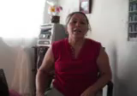
Otro testimonio de percepción de la diferencia
«Mira, rubia, tú sí eres mala, ni siquiera llamas, ni te acuerdas de nosotros. Te queremos, loca vieja. Aquí tienes una Corita, chiquita. Cori, mira la cámara.»
«Mira, rubia, ¿cuándo vienes, nena? Soy boricua ahora. Llama a uno.»
──
Luego de recriminarla por no haberse comunicado por teléfono, la señora alude de forma festiva al hecho de que su joven amiga norteamericana se ha ido a vivir a Puerto Rico, llamándola nena, un vocativo que en las Antillas se considera típicamente puertorriqueño, y describiéndose irónicamente a sí misma como boricua, es decir, puertorriqueña. Al hacerlo, intenta hablar con vocabulario y entonación propios de Puerto Rico, revelando así su creencia de que ambos modos de hablar son distintos.

Slide 26
Resultados de una encuesta de opinión
Un total de 235 estudiantes universitarios de Santo Domingo y de Santiago manifestaron su opinión sobre la afirmación que está al pie de la gráfica.
⁂
Estas cifras (97% de aprobación: 73%, muy de acuerdo, y 24%, de acuerdo) confirman la hipótesis de que, al menos desde la perspectiva subjetiva de la percepción de los hablantes, existe un modo de hablar típico de los dominicanos.
“La manera de hablar de los dominicanos es diferente a la de los cubanos y de los puertorriqueños.”

Slide 27
Actitudes lingüísticas en el Caribe insular hispánico
(Roxana Sobrino Triana / Tesis de Doctorado, 2017, Universidad de Bergen, Noruega)
Países que los dominicanos perciben como diferentes lingüísticamente:
Un dato significativo, según los resultados de esta investigación, es que Puerto Rico y Cuba están entre los primeros 6 países que los dominicanos consideran lingüísticamente distintos al suyo.

Slide 28
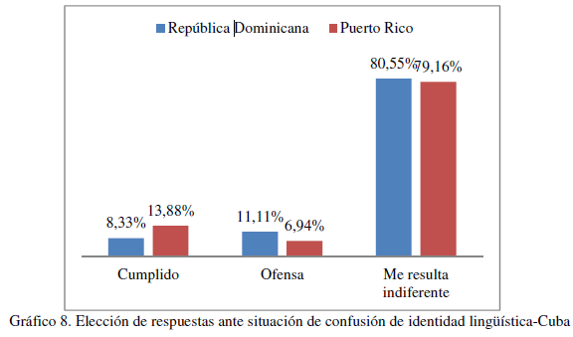
Actitudes lingüísticas en el Caribe insular hispánico
(Roxana Sobrino Triana / Tesis de Doctorado, 2017, Universidad de Bergen, Noruega)
¿Cómo tomaría usted (cubano) que lo confundieran por su forma de hablar con un puertorriqueño o un dominicano?
Aunque las cifras no son notables, los cubanos que tienen una imagen negativa del español dominicano superan a los que opinan lo mismo del modo de hablar puertorriqueño. Y ocurre a la inversa con los que tienen una actitud positiva frente al habla de sus vecinos.

Slide 29
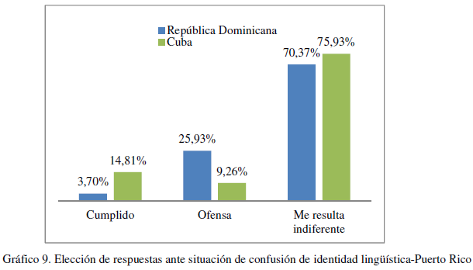
Actitudes lingüísticas en el Caribe insular hispánico
(Roxana Sobrino Triana / Tesis de Doctorado, 2017, Universidad de Bergen, Noruega)
¿Cómo tomaría usted (puertorriqueño) que lo confundieran por su forma de hablar con un cubano o un dominicano?
De acuerdo con la investigación, uno de cada cuatro puertorriqueños toma como un insulto que lo confundan con un dominicano. Es un hecho relacionado, sin duda, con el fenómeno migratorio. En cambio, casi el 15% se siente halagado si lo confunden con un cubano.

Slide 30
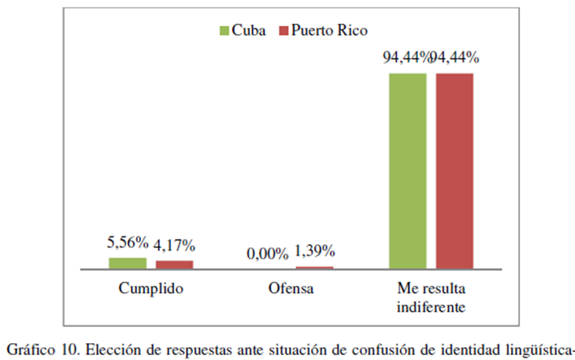
Actitudes lingüísticas en el Caribe insular hispánico
(Roxana Sobrino Triana / Tesis de Doctorado, 2017, Universidad de Bergen, Noruega)
¿Cómo tomaría usted (dominicano) que lo confundieran por su forma de hablar con un cubano o un puertorriqueño?
Es relevante que ningún sujeto de la muestra dominicana toma como una afrenta que lo confundan con un cubano y apenas el 1.39% se ofende si lo confunden con un puertorriqueño. Este dato podría entenderse, tal vez, como una manifestación de la inseguridad lingüística de muchos dominicanos.
República Dominicana

Slide 31
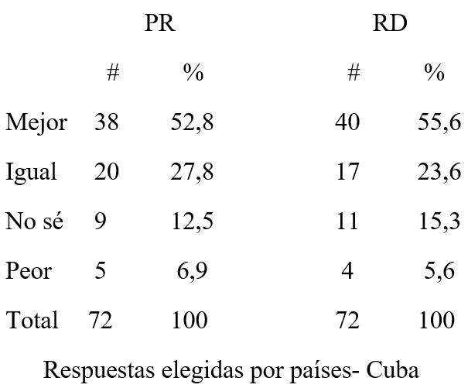
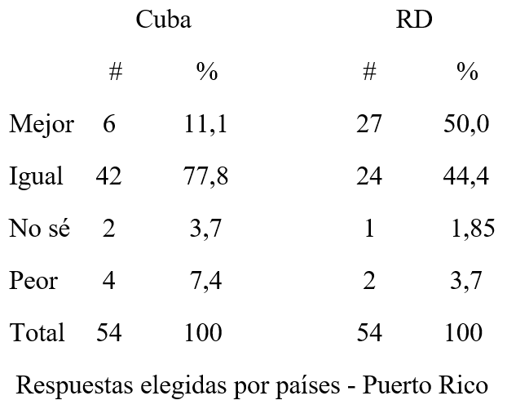
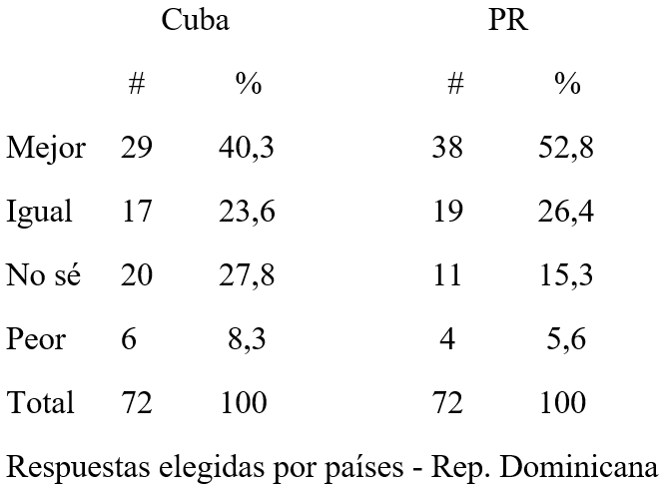
Actitudes lingüísticas en el Caribe insular hispánico
Valoración comparativa de las variedades antillanas
¿Cómo valora usted la forma de hablar de su país con respecto a la de los otros?
Hacer clic en el enlace:
Valoración antillana.pdf

Slide 32
Otro aspecto que permite percibir una diferencia entre las Antillas desde el punto de vista de la autopercepción es la presencia de un sentimiento de inseguridad lingüística en la mente de muchos dominicanos (creen que su español es inferior al de España, por ejemplo) y su ausencia, o la presencia atenuada de dicha actitud, entre los hablantes de los otros dos dialectos.
Como consecuencia de este sentimiento surge el fenómeno de la hipercorrección en la pronunciación de la /s/ por parte de locutores y reporteros dominicanos de las noticias. Estos reaccionan exageradamente y conservan la sibilante en el 100% de los casos.
► Lanzaron escombros a la vía y obstruyeron el tránsito vehicular. Denunciaron que las autoridades veganas han prometido varias veces la reparación de esa importante vía en el Pinito y nunca han cumplido su promesa.
► Y como pueden ver, a mis espaldas se encuentra el batallón de cadetes que rindió las honras fúnebres al fenecido coronel Julián Suárez Cordero, quien hace unos momentos fue trasladado al Cruce de los Lanos, donde fue su ciudad natal y donde le darán en las próximas horas cristiana sepultura. Eso es todo por el momento. Retorno con ustedes.

Slide 33
Observar el contraste con estas muestras de noticias de Cuba y de Puerto Rico.
La realización variable de la /s/ es más coherente con la realidad de sus respectivos países.
► Lázaro Barredo, director de Gramma, en la velada hizo entrega del original de ‘Canción de cuna para dehpertar a un negrito’, una poesía ehcrita por Nicoláh Guillén, en mil novecientos cincuenta y tres, y que se encontraba en los archivos del periódico Gramma. La jornada de la prensa en Camagüey, prevé en su programación el intercambio con ehtudiantes de periodihmo y organismos de la Provincia, la colocación de una ofrenda floral a José Martí, un taller sobre páginas Web personales, conferencias sobre género y comunicación, encuentros deportivos, entre otras acciones. Dehde Camagüey, Judith Márqueh Días, Sihtema Informativo de la Televisión Cubana.
► Chelsea Clinton reiteró en la ihla nena el compromiso de su madre de devolver y limpiar lah tierrah que fueron ocupadah por la Marina. Rafael Elín Lópeh noh tiene la noticia de primera plana.
En un acto estrictamente proselitihta, en el que otra vez, en el caso de la campaña Clinton, la prensa no puede preguntar, Chelsea Clinton caminó por lah calleh de Vieques y visitó varios centroh comunitarios con loh lídereh localeh de la campaña de su madre, la senadora por Nueva York…

Slide 34
Punto de vista OBJETIVO
  Existen también importantes diferencias OBJETIVAS en el español hablado por la población de las tres Antillas.
Los estudios de conjunto destacan la unidad lingüística antillana porque se apoyan en la consideración global de ciertos hechos, como el debilitamiento consonántico, elementos léxicos de origen marinero, indígena, africano.
  Suponen que esos procesos fonéticos están presentes en las tres islas con la misma proporción y que el vocabulario ‘arcaico’, indígena, etc., está integrado por las mismas unidades.
Sin embargo, el análisis cuantitativo de varios fenómenos revela diferencias lingüísticas notables entre las tres Antillas.

Slide 35
PORQUE, TODO DEPENDE…
El resultado de la comparación cambia según los rasgos lingüísticos que se elijan para hacer el estudio.
  Las tres islas coinciden si se toman en cuenta, por ejemplo:
  el seseo
  la denominación normal para autobús (guagua)
  la no inversión del orden sujeto-verbo en la interrogación
  el yeísmo
  la velarización de la /n/ final de palabra
  Pero no sucede igual si en la comparación se trabaja con:
  a. la realización de /r/ y /l/
  b. la pronunciación de la erre
  c. el uso de ciertos pronombres
  d. la entonación
  e. una serie importante de unidades léxicas (cometa, papaya, autoestop…)

Slide 36
Es el mismo problema que plantea la división de América en zonas dialectales.
Los cuatro fenómenos son:
uno fonético: el žeísmo;
uno fonológico: el yeísmo;
uno sintáctico: el voseo;
uno morfológico: las formas verbales utilizadas con el pronombre vos.
De acuerdo con esos rasgos, la zona número 1 comprende la mayor parte de México, las Antillas, la costa atlántica de Venezuela y Colombia, la mitad oriental de Panamá.
Con respecto a esa inmensa región, la división de Rona solo indica que en esos lugares hay yeísmo, y NO hay žeísmo ni voseo.
Pero no dice absolutamente nada sobre las numerosísimas divergencias que existen en su interior y que permiten incluso al profano distinguir con claridad el habla de un mejicano de la de un dominicano, por ejemplo.
  Escuchen una muestra del habla de dos jóvenes de la zona 1:
  ¿Se justifica decir que las dos hablantes pertenecen a la misma zona dialectal?
Alba. O. “Zonificación dialectal del español en América”. 1992. En Historia y presente del español de América. César Hernández (ed.). Junta de Castilla y León. Pabecal. págs. 63-84.
J. P. Rona (1964) propuso una división en 16 zonas usando 4 rasgos que, según él, eran los únicos ‘cuyas isoglosas conocemos lo suficientemente bien como para poder utilizarlas.’
Estoy leyendo ahorita una novela, es Rayuela. Y me gusta, porque como que me hace darme cuenta de algunas cosas que de repente, ahorita, ya no las tomamos tanto en cuenta.
Y aquí tenemos una modalidad, que cuando tú entras a la universidad y tú eres prepa, te pintan, te echan espuma de afeitar, te ponen a pasar por un trencito, te compran por un peso y tú tienes que ser esclavo de una gente durante un día.

Slide 37
Diferencias fonéticas cuantitativas entre Puerto Rico y Rep. Dominicana
San Juan, PR Santiago, RD
interna final interna final
[s]: 8% 10% [s]: 10% 11%
[h]: 80% 44% [h]: 29% 20%
[ø]: 12% 46% [ø]: 61% 69%
Variantes de /s/ final de sílaba (interna y final de palabra, como en ‘esto’ y ‘dos’) en San Juan-PR y en Santiago-RD
(López Morales, H. 1983)
(Alba, O. 1990)
Los datos del cuadro permiten concluir que el proceso de reducción de /s/ está mucho más avanzado en la R. Dominicana que en Puerto Rico.

Slide 38
La actuación de dos estudiantes universitarias de PR y RD confirma los resultados que se muestran en el cuadro anterior.
  PR Noh hemoh unido, porque hemoh vihto que ehtamoh peleando lo mihmo, gente no solo ambientalihtah, ciudadanoh comuneh y corrienteh, que eso eh lo que se le hace difícil a la gente entender. Somos ciudadanoh comu- neh y corrienteh que noh han pasado ehtah cosaø y hemoh vihto que ehtá pasando lo mihmo en todoh ladoø y noh hemoh unido para que se ehcuche nuehtra voh, a ver si por fin pasa algo.
  estudiante puertorriqueña: 2/32 (6%) = elisión; 29/32 (90%) = aspiración
RD Y a nosotroø loø ingenieroø, como ella dijo, se noø cataloga aquí, princi- palmente, en este país, de que privamoø que sabemoø mucho Cálculo, mucha Física, y que todo lo sabemoø. No es así. Bueno, ella eøpecificó Ingeniería Civil, pero quiero defender loø ingenieroø. Simplemente que a nosotroø noø dan tanta Física y tanto Cálculo que de alguna forma tenemoø que sacarlo en cara, ¿uøted no cree?
estudiante dominicana: 14/17 (82%) = elisión; 3/17 (18%) = conservación [s]

Slide 39
De manera especial en el habla del sector social bajo de la República Dominicana, la elisión de la /s/ implosiva alcanza proporciones extremas, según indica la gráfica.
La /s/ implosiva en el nivel social bajo de Santiago
El proceso de reducción fonética de la /s/ implosiva no es tan radical en Cuba y en Puerto Rico.

Slide 40
Una muestra del radicalismo fonético dominicano
- elisión sistemática de /s/ en el nivel social bajo -
► Y necesitaban una persona para que trabajara como maquiniØta fijo, porque un señor, lamentablemente, que fue el que me llevó, el padrino mío, diØcutió con una persona y dijo que no iba a trabajar máØ, y le tiró su puñetazo. Lamentablemente, salió el padrino y se quedó el ahijao. El ahijao atendió el asunto. Resolví la máquina como ocho meseØ. Me fijaron como maquiniØta. A todo el mundo lo fijan como aparador, a mí me fijaron como maquiniØta. Otra eØcala buena. Me guØtó esa. Luego me interesé, comencé punchando con una llave, reparando cositaØ luego. EØtudié, eØtudié, eØtudié haØta que en la graduación me dieron mi diploma, fui uno de loØ mejoreØ…
  elisión de /s/: 100% (de 15 / 15)

Slide 41
Hablante cubano de clase social baja
► No te voy a decir como dicen algunaø personaø: ni muetto. No, no, no. No te voy a decir eso. Regresar a Oriente, bueno, de Oriente vine para acá. Si tuviera que vobvel por agguna razón lógica, tal veh lo haría. No son mih mayores deseoø. Te lo puedo decir así. Loh planeø, los sueñoø, dependen de cosas, dependen de cosaø. Y lo que sí no puedo peddel eø la ehperanza, de lograllo. Que yo creo que sí se puede.
Total de /s/ finales de sílaba y de palabra en el texto: 13
[s]: 2 [h]: 4 [ø]: 7 (54%)
Variantes de /s/ final de palabra en Cuba (T. Terrell 1979)
Variante | Número | Porcentaje
[s] | 1,186 | 21.25
[h] | 2,979 | 53.36
[ø] | 1,417 | 25.39
TOTAL | 5,582 | 100

Slide 42
Además de las citadas diferencias cuantitativas, también existen distinciones fonéticas CUALITATIVAS
entre los dialectos de las tres islas.
Se trata de fenómenos que caracterizan de forma exclusiva el modo de hablar de un grupo, de una región, etc., y se convierten así en un síntoma o una marca que identifica a sus hablantes.
Vocalización de las líquidas implosivas en la R. Dominicana
Asimilación de las líquidas implosivas en Cuba
Velarización de la vibrante múltiple en Puerto Rico

Slide 43
Ilustración oral de las diferencias fonéticas cualitativas
Vocalización de las líquidas implosivas
en el Cibao, R. Dominicana
► Ve, un dolor que tengo ahí que ni voltearme puedo, de ahí ahí. Entonces ellos pueden hacer su huelga en otra forma, no castigando al paciente.
► Después vomité en el piso en la escuela, después me llevaron para la dirección y vomité de nuevo, y después en el baño y vomité mucho. Que lo cambien, que pongan otro, otro desayuno, que yo no me quiero morir ahora.
► Mejor, mejor. Y me siento, cómo le digo, me siento orgulloso de estar contando cada día más con personas que vengan donde mí, dialoguemos, me digan, ya que yo nunca he podido viajar a esa parte lejos.
Mejor, mejor. Orgulloso.

Slide 44
Diferencias fonéticas cualitativas
Asimilación (geminación) de las líquidas en Cuba
► Nacido el[b] veintisiete de febrero del dos mil seis.
El[b] veintisiete.
► La libedtad para mí es relativa. La libedtad es relativa, pokque para lo que puede sel liber, libedtad para mí, puede sel atadurah para otro.
► Mis papás han estado ayudando a arreglal lah ehcuelas. Han ayudado a caggal lah mesah para llevallah a las aulah…
► Loh cubanos ehtamoh todoh regadoh por em mundo preguntándonos el pokqué de ehta maddición, de ehtar todoh tan separados.
► caggal
► maddición
En un estudio sobre el habla popular de La Habana, la lingüista rumana Puica Dohotaru (2007) analiza 10,321 casos de /r/ en posición implosiva en conversaciones libres. Concluye que la solución preferida de los hablantes habaneros es indiscutiblemente la asimilación a la consonante siguiente, según muestra el cuadro.
Variante ↓ | %
Lateralización [l] | 7
Asimilación | 46
Elisión [Ø] | 26
Conservación [r, ɹ] | 16
Otras | 5

Slide 45
Diferencias fonéticas cualitativas
Velarización de la vibrante múltiple en Puerto Rico
  1. Roselló dice que si el pueblo lo reclama, él está dispuesto a correr para lo que el pueblo diga. Hoy dijo, hoy dijo que Retiró su, su candidatura, su posible candida- tura a la Gobernación.
  2. Traté de salir del cuarto lo más Rápido que podía, pero por el movimiento, fue tan fuerte que no nos dejaba ni caminar.
  3. El Gobernador de Puerto Rico nos ayudó a que esto se conserve como una Reserva natural.
  4. Sería el único chiste nuevo que se me ocuRRe.
  5. Nos Rescató desde allá abajo, Aníbal nos Rescató.
  Con relación a la velarización de la vibrante múltiple, López Morales (1983:139) indica lo siguiente:
  «Puerto Rico se destaca del resto del Caribe hispánico por este fenómeno que resulta prácticamente desconocido en otros dialectos de la zona».
  Hoy dijo que Retiró su, su candidatura.
Lo más Rápido que podía.

Slide 46
Diferencias fonéticas cualitativas
Fricativización de la che en Puerto Rico
  ► No sé realmente si esa es la deuda que tiene el muchacho, o si el papá está mintiendo, que por eso queremos someterlo al polígrafo.
  el muchacho
  ► Y los residentes son bien luchadores y ellos están dispuestos a todo.
  Con respecto al relajamiento de la palatal /č/, M. Vaquero (1996) señala lo siguiente:
  «Las realizaciones del fonema africado /č/ presentan gran variación: en Puerto Rico pueden organizarse en seis tipos, con marcada tendencia a la fricación.»
  Esta marcada propensión a la fricación no ha sido documentada como un hecho sistemático y generalizado en Cuba ni en la R. Dominicana.
luchadores

Slide 47
En el caso de la República Dominicana, la variación de las líquidas implosivas en el habla popular permite realizar una división geolingüística del país que contrasta con la situación en las otras dos islas antillanas.
Al trabajo de M. A. Jiménez Sabater (1975) se debe la confección de un mapa que muestra la distribución geográfica de las variantes.
En la siguiente diapositiva se ejemplifica oralmente la diversidad regional.

Slide 48
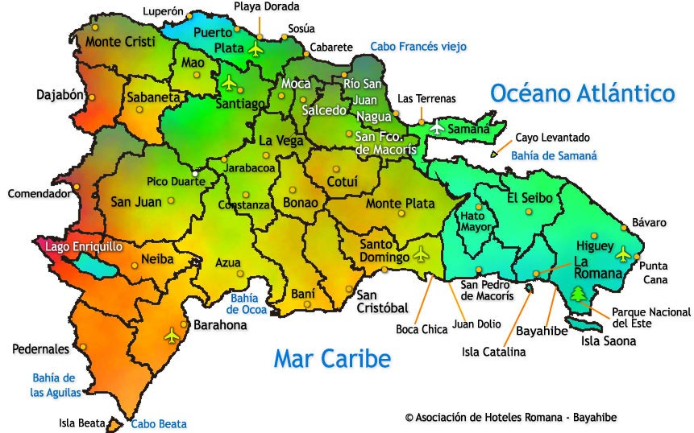

Los médicos, usted sabe, hacen la hueiga, entonces, nosotros los pacientes es que pasamos trabajo. Sí, porque nosotros estamos aquí desde las seis y media de la mañana y todavía no nos han podido vei, por eso, poi la hueiga.
Hay vehículos que peitenecen a la parada, pero vehículos que, que no peitenecen. Están entrando a la guagua cogiéndole dinero, a cada chofei le están cogiendo de a mil y de a dos mil pesos.
vocalización
elisión
A mí me estaba llevando el diablo y me metí a ese grupo. Hasta que un día dicen los tigres: Francisco, que hay que poner una bomba. Iba conmigo uno que sí sabía ponerla. Yo tenía que pasar a buscár al hombre a su casa por la madrugada.
geminación
Me quitó la cena, dizque que él era él que se la iba, se la iba a comer y agarró y entró el[p] pan en el[b] vaso, como que era un chocolate y hizo un desor[d]den, y se lo comió así mismo que, ya tú sabes…
rotacismo
lambdacismo (lateralización)
Tranpolte colto, ahora estamos cobrando trece pesos. Tranpolte para entro, Alcarrizo americano, hasta el puente de control, estamos cobrando dieciocho pesos.
Er que estaba de jardinero se enfermó y me hicieron entonces er cambio a la jardinería, porque él no podía estar trabajando en la jardinería.
Y si ellos vinieron aquí fue porque alguien los mandó arreglar un motol donde él y ese es su trabajo. Tenía que arreglar el motol, porque de eso vive, arreglar motol.
No hay trabajo, porque una parte del trabajo y del empleo es er campo. Que er Gobierno invierta en er campo, que no están invirtiendo en er campo.

Slide 49
En Cuba
(Choy López, Luis Roberto. 2006)
Choy López sugiere una división en 5 zonas dialectales basándose, fundamental-mente, en la variación de las líquidas y de la /s/ implosiva en el habla popular.
I. Zona occidental
II. Zona central
III. Zona centro-oriental
IV. Zona sur-oriental
V. Zona extremo-oriental

Slide 50
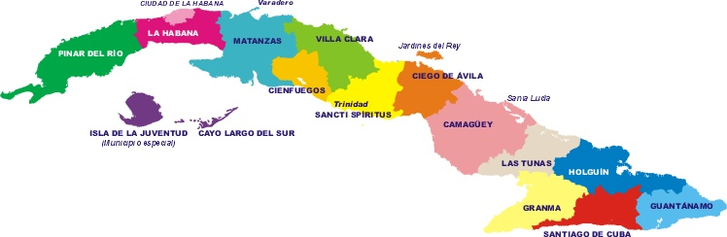
Con relación a las líquidas /r, l/, el autor destaca lo siguiente:
1. ASIMILACIÓN a la consonante siguiente: vuelta [buétta], parque [pákke]
Es predominante en:
I. Zona occidental (Pinar del Río, Ciudad de La Habana, Matanzas, Cienfuegos y Trinidad)
II. Zona central (Santa Clara, Sancti Spíritus y Ciego de Ávila)
2. LATERALIZACIÓN de /r/: por favor [pol faból], más frecuente aquí que en otras zonas.
Es predominante en:
IV. Zona sur-oriental (Santiago de Cuba y Guantánamo)
Pero les deseo la suerte a los que se quedaron porque quieren buscal el profesionalismo. Es una cosa lógica.
La lateralización es el hecho principal que provoca la percepción de semejanza que suele citarse entre el Oriente cubano y PR / RD.
Tengo ofertas de trabajo. El director de la empresa me acepta a trabajar.

Slide 51
Por otra parte, la entonación es, sin duda, el factor con mayor poder discriminador del modo de hablar de las tres islas.

Slide 52
Muestras de la entonación
► Y después se van a hacer los trámites legales a través de Notaría, bufete y demás, todo lo que el Estado ha programado que se haga. Y ya, eso es todo. Y yo aquí estoy esperando encontrar lo mío.
► Bueno, hasta ahora se ha adelantado bastante. Ya por lo menos, ya tenemos más ambiente, aunque aún nos queda mucho por hacer. Y tenemos que luchar por seguir adelante.
————
► Bueno, pues yo pienso que porque están en la edad de que, pues, creen que todo el mundo es de ellos y como que, pues, ellos tienen dominio de todo.
► Para también comercios o viviendas que sean de bajos ingresos o medianos, para que los mismos residentes pues tengan la oportunidad de, de optar por una de esas opciones…
————
► Aquí sale el ratoncito de la, de la cueva donde el niño está buscando la ranita, y el perrito, ¿parece que vio la rana, sería, aquí?
► La Comisión de Justicia se va a reunir co…, en el Hotel Santo Domingo, ya como un, en forma de un seminario, a ultimar todos los detalles.
CUBA
PUERTO RICO
R. DOMINICANA

Slide 53
En el hotel Santo Domingo
la comisión de justicia se va a reunir co
en el Hotel Santo Domingo
Esta notable subida del tono en enunciados con valor aclaratorio o enfático, intercalados en la oración, constituye un rasgo de la entonación dominicana, que se ha generalizado sobre todo en el habla femenina. La secuencia alcanza una altura tonal propia de interrogaciones hasta llegar a su último acento y cae bruscamente en la sílaba final.

Slide 54
Me lo mandó a hacer el encefalograma, me lo mandó a hacer en el Grupo Médico Bolívar, pero yo no se lo hice allá porque había que llamar para coger cita. Y se lo hice en el Veinte-treinta. Luego se lo llevé, me dijo que ese estudio no servía, que yo tenía que volvérselo a hacer al Grupo Médico Bolívar.
En el Grupo Médico Bolívar
¿Se trata de una interrogación?
Como se puede observar, se repite el esquema anterior de una fuerte subida de tono, con valor enfático, en medio de la oración enunciativa.
Y un ejemplo más:
Después, cuando llegó el domingo, ya día de regreso, me dice una de las que daba las charlas: ‘Marta, tú estás totalmente cambiada…’

Slide 55
En las siguientes diapositivas se muestran unos esquemas que caracterizan la curva de entonación propia de la INTERROGACIÓN.
La misma frase es pronunciada por un hablante de cada una de las tres Antillas. Se trata de la pregunta “¿Llamó Helena?”, que la Real Academia Española proporciona como ilustración en la reciente obra que acompaña el tomo de Fonética de la Nueva Gramática.

Slide 56
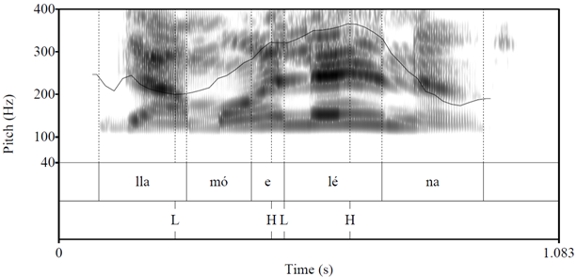
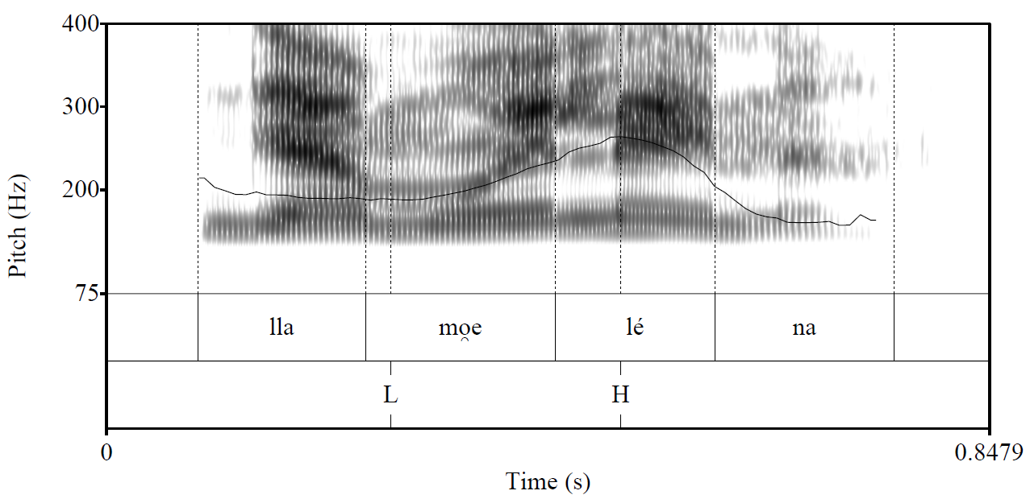
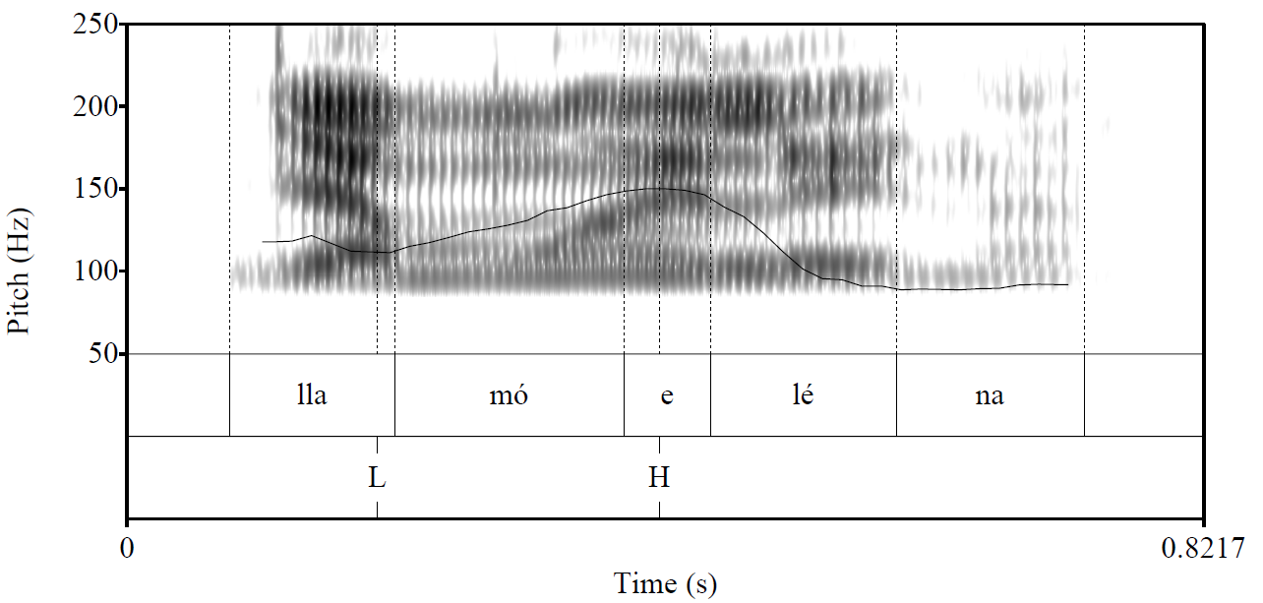
Puerto Rico
Cuba
ENTONACIÓN
de la interrogación
República Dominicana

Slide 57
Es notable el contraste que revela la curva de entonación desde el punto en que comienza a subir, el valle, hasta el lugar donde empieza a bajar, el pico final. En el caso de Cuba, la diferencia entre ambos puntos es de 165 Hz (200 Hz en el punto bajo y 365.3 Hz en el más alto). Estas cifras señalan un salto brusco que representa más del doble del que se observa en la gráfica correspondiente a la hablante puertorriqueña, donde la diferencia es de 74 Hz (188.4-262.4 Hz). La oposición es aun más apreciable cuando se coteja la curva cubana con la dominicana. En esta ocasión, la distancia es cuatro veces mayor, ya que el hablante dominicano produce un aumento de apenas 39 Hz entre el punto más bajo y el más alto de la secuencia interrogativa (111 frente a 150 Hz).
Cuba: 165 Hz > P. Rico: 74 Hz > R. Dom.: 39 Hz
Otro factor digno de mención es la duración de las sílabas tónicas, que marca una diferencia muy clara, especialmente entre Cuba y la República Dominicana: 213ms frente a 141ms, respectivamente, para la sílaba acentuada de la palabra Helena.

Slide 58
Cuba
P. Rico
R. Dom.
Cuba
Puerto Rico
ENTONACIÓN
de la interrogación
República Dominicana

Slide 59
Diferencias MORFOSINTÁCTICAS cualitativas
* En la República Dominicana:
doble negación:
► No, todavía no ha salido no.
► Yo no estoy de acuerdo con eso no.
► Pero yo no le, casi no le sé el nombre no.
pronombre ‘ello’: (sujeto impersonal)
► Bueno, mira, ello, ello no se sabía si era hembra o varón.
► El pueblo no está por huelga, ello no hay huelga.
► Ello hay mucho aquí…
* En Puerto Rico:
orden de palabras: ► Lo más que me, eso es lo más que me duele.
gerundio -función adjetiva: ► Desapareció la cartera conteniendo el dinero.
Para detalles sobre el tema, ver A. Schwegler. 1996.
Entre otros, ver Toribio, J. y Bullock, B. 2020;
y Hinzelin y Kaiser. 2006.
Para detalles, ver A. Morales. 1986.

Slide 60
Diferencias morfosintácticas cualitativas
* El alomorfo del diminutivo:
En Puerto Rico es siempre –it, incluso después de t-:
► Como ya había ido a reorientación que dieron, me preparé con mi bultito y los papeles y salí para afuera.
► Pues, mayormente la nena, mi esposa. Ve, aquí ya podemos ver la, el jardín que tenía mi esposa ahí, que yo le fui comprando todas esas plantitas para hacerle un jardín, porque a ella le gustan las, las flores.
En este punto, Puerto Rico se distingue de la Rep. Dominicana y de Cuba, donde la forma -it- es normalmente sustituida por –ik- cuando antecede una t-:
► Entonces tiene que tener su billetico, en el bolsillo, para comprarse su fría. (R.D.)
► Que tienen que hacer algo, apúntenlo. Siempre apúntenlo, en una libretica
y un lápiz. Si eso no cuesta trabajo ninguno. (Cuba)

Slide 61
Diferencias LÉXICAS
Cuba | Puerto Rico | R. Dominicana
botella (pedir…) (‘autoestop’) chico (n. apelativo) frutabomba (papaya) fula (‘dólar’) guajiro (desp. ‘campesino’) guanajo (‘tonto’) guateque (‘fiesta campesina’) jelengue (‘desorden, discusión’) marañón (‘anacardo’) papalote (‘cometa’) sinsonte (‘ave de canto melodioso’) | amarillo (‘plátano maduro’) chango (‘bromista’) chavo (‘centavo’) chiringa (‘cometa’) coquí (‘pequeño sapo’) monga (‘catarro, gripe’) nene (niño) pajuil papaya pegao (‘arroz pegado al fondo de la olla’) pon (‘autoestop’) ▬ ▬ ▬ ▬ ▬ ▬ ▬ ▬ ▬ ▬ correr para Gobernador hacer sentido | bola cajuil chichí (bebé) chichigua chin (poquito) concón cuyaya (ave de rapiña) lechosa san (tipo de ahorro) vaina yeyo (desmayo) yipeta (todoterreno) yunyún (granizado)

Slide 62
Nene (unidad léxica distintiva de Puerto Rico)
► ¿Cómo está el nene hoy? ─ El nene está, digo yo que deprimido. Trato de, pues de, de mantenerle su mente ocupada… Pero está bien triste.
► Los papás de ambos, de ambos nenes, han tenido agresiones físicas mutuas, ya que están interesados en volver con la muchacha y se han agredido mutuamente.
► A mí se me fue el mundo, yo estaba en shock. No sabía ni qué, ni qué hacer. Cogí los nenes, traté de salir del cuarto lo más Rápido que podía, pero por el movimiento, fue tan fuerte que no nos dejaba ni caminar. Cuando logré coger los dos nenes, pues, este, fue cuando la casa se cayó.
► Dice, ─no apunto nada, chica. Eh, una bola de vainilla, carajo, voy a apuntar.─ Dice ella, ─hay unas fresas ahí, que yo compré ayer, que están en el refrigerador, échale fresas por arriba. ─Dice,─ ah bueno, está bien. ─Dice,─ apúntalo, mi vida.─ Chica, ya una bola de vainilla, con, con unas fresas por arriba, ¿tengo yo que, que apuntarlo, chica?
► Chico, tú no tienes que pensar que tú eres extranjero. Aquí usted repite lo que él diga, ¿de acuerdo?
Chico (unidad léxica distintiva de Cuba)

Slide 63
En la R. Dominicana es particularmente frecuente el uso del término vaina, que adquiere una gran diversidad de valores de acuerdo con la situación en la que se emplee.
► Son tantas cosas que tenemos nosotros, que ustedes se ponen a ver. El único país del mundo que con una sola palabra puede decir diez cosas diferentes somos nosotros, con la palabra vaina. Señores, la palabra vaina es de nosotros y podemos decir diez cosas diferentes. Miren qué ejemplo, miren: Vamos a suponer que yo voy a dirigir algo que van a traer para acá, y yo digo: «Ey, el de la vaina verde. Hazme el favor, ¿qué hay?, ¿cómo está la vaina? – No, aquí en esta vaina, mi hijo, hablamos esa vaina después. Pásame una vaina que está ahí al lado de la puerta. Ten cuidado, me dejas caer esa vaina y tenemos una vaina ahora mismo. Pásame mi vaina para acá, para ponerla aquí al lado de esta vaina, que más tarde le voy a poner un par de vaina arriba, porque le estoy organizando una vaina al dueño de esta vaina y quiero que mi vaina me quede bien vaina, porque yo sé cómo es la vaina. Ahorita viene este tigre aquí que priva en vaina, yo soy un hombre que no le aguanto vaina a nadie, me sale con una vainita así y yo le contesto una vaina así. Entonces para que no se joda la vaina, mejor dejemos esta vaina.»

Slide 64
Fenómenos léxicos: los anglicismos
Densidad de anglicismos en el léxico disponible:
 | vocablos | anglicismos | densidad
R. Dominicana | 6,393 | 366 | 5.72%
Puerto Rico | 5,449 | 444 | 8.10%
Por su especial relación con los Estados Unidos, es natural que el español hablado en Puerto Rico reciba mayor influencia del inglés, según indica el cuadro. Así lo confirma el hecho de que en la República Dominicana y en Cuba no forman parte del vocabulario general muchos préstamos (a veces crudos, como brown o issue) que en Puerto Rico pertenecen al léxico usual.
Algunos ejemplos:
bill, break, brown, counter, dry cleaning, issue, laundry, layaway, matress, refill, sticker
“Y yo creo que el domingo, Fortuño va a sentir ese caliente y, como decíamos ayer, que no le dé el Hernán Padilla SYNDROME, que parece ser el escenario al que va a enfrentarse el domingo…”
“Hay que entender que este es un ISSUE político. Esto hay que llevar a los políticos y decirles yo no voy a votar por ti si tú sigues permitiendo el desparrame urbano…”
Las cifras del cuadro proceden de las investigaciones de López Morales (1999), y de Alba (1995).

Slide 65
Conclusiones
Se podría argüir que las distinciones señaladas resultan escasas en relación con los numerosos rasgos lingüísticos comunes a las tres Antillas. Pero, lógicamente, las semejanzas no solo son, sino que tienen que ser mayores que las discrepancias. Al fin de cuentas, en las tres islas se habla la misma lengua.
También se podría decir que muchos de los fenómenos citados son peculiares de una zona geográfica específica, o de un grupo social determinado, y no de toda la isla en cuestión. Sin embargo, ese hecho demuestra, precisamente, que ni siquiera dentro de un mismo país existe completa homogeneidad lingüística, lo que refuerza aun más la idea de la diversidad dialectal antillana que se defiende en esta exposición.

Slide 66
Conclusiones
¿Existe un español antillano?
La respuesta podría ser afirmativa si se aceptara también la existencia de
un ‘español de España’, un ‘español de América’, o un ‘español del Cono Sur’.
Pero, ¿es igual el modo de hablar de Valladolid al de Sevilla?
¿Y el de México al de Colombia, o el de Argentina al de Chile?
Es cierto que el español hablado en las islas antillanas comparte muchos rasgos,
pero no manifiesta la homogeneidad lingüística que muchos le atribuyen.
En lo que toca a la República Dominicana, estos hechos, entre otros, perfilan su identidad:
1. Fonéticos: vocalización de /r, l/ y avanzado proceso de reducción de la /s/.
2. Sintácticos: doble negación y ello delante de verbos impersonales.
3. Léxicos: cajuil, chichigua, chinola, concón, lechosa, yipeta.

Slide 67
Conclusiones
En último lugar,
desde el punto de vista SUBJETIVO, los antillanos tienen conciencia de su identidad lingüística nacional. En cada una de las Antillas son distintos los juicios evaluativos y la percepción de los hablantes de ciertos hechos.
Un reflejo de ello es que muchos antillanos reconocen por su modo de hablar a los de las otras islas, e incluso menosprecian y se burlan de su variedad lingüística.
En conclusión, aun aceptando que las coincidencias lingüísticas objetivas entre las islas hispánicas de las Antillas son predominantes, se puede afirmar que:
1. Las tres islas pertenecen a la misma comunidad lingüística (en todas se habla español).
2. Pero no constituyen una misma comunidad de habla, lo que en el fondo equivale
a decir que NO COMPARTEN EL MISMO DIALECTO.

Slide 68
Y ahora, como punto final, una bonita apología del CIBAO, la región norte de la República Dominicana.

Slide 69
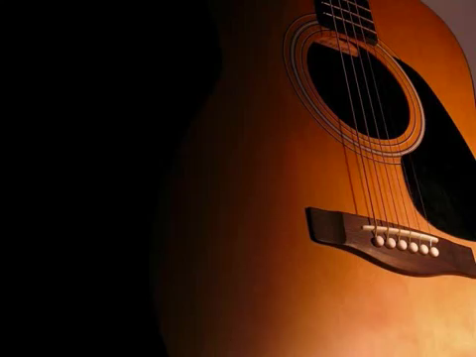
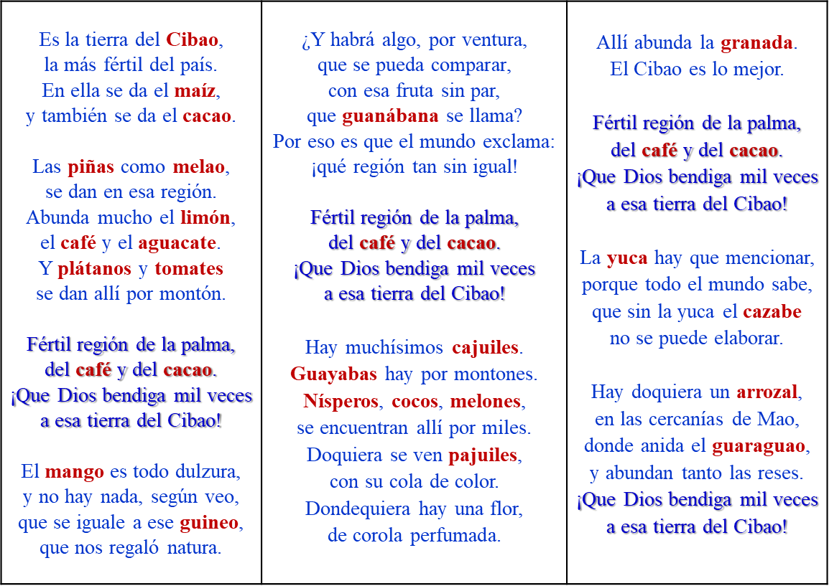
¡Que Dios bendiga
mil veces al Cibao!

Slide 70
Referencias
Alba, Orlando. 1990. Variación fonética y diversidad social en el español dominicano de Santiago. Santiago: PUCMM.
Alba, Orlando. 1992. “Zonificación dialectal del español en América”. En Historia y presente del español de América. César Hernández (ed.). Junta de Castilla y León. Pabecal. pp. 63-84.
Alba, Orlando. 1995. El léxico disponible de la República Dominicana. Santiago: PUCMM
Alba, Orlando. 2012. “Panorama sociolingüístico del Caribe hispánico insular”. Español Actual 98 / 2012, pp. 97-126.
Alba, Orlando. 2016. Una mirada panorámica al español antillano. Santo Domingo: Editora Nacional. Ministerio de Cultura.
Alfaraz, G. 2014. “Dialect Perceptions in Real Time: A Restudy of Miami-Cuban Perceptions”. Journal of Linguistic Geography 2: 74-86.
Caravedo, R. 2014. Percepción y Variación Lingüística. Enfoque Sociocognitivo. Madrid: Iberoamericana.
Choy López, Luis R. 2006. “Coordenadas del español de Cuba”, Encuentro de la cultura cubana, 41/42, La Habana, pp. 274-281.
Díaz-Campos, M. y Navarro-Galisteo. 2009. “Perceptual Categorization of Dialect Variation in Spanish”. Selected Proceedings of the 11th Hispanic Linguistics Symposium:179-195. Somerville, MA: Cascadilla Proceedings Project.
Dohotaru, Puica. 2007. “El segmento fonológico –/R/ en el habla popular de la ciudad de La Habana”, En La lengua en Cuba. Estudios. M. A. Domínguez Hernández (ed.), Universidad de Santiago de Compostela, pp. 101-146.
Hinzelin, Marc-O. y G. Kaiser. 2006. “El pronombre «ello» en el léxico del español dominicano”. En Lenguas en contacto y cambio léxico- gramatical en el Caribe: análisis de casos concretos - aspectos tipológicos - implicaciones teóricas. Frankfurt am Main: Lang. (Sprachen, Gesellschaften und Kulturen in Lateinamerika).
Jiménez Sabater, Max A. 1975. Más datos sobre el español de la República Dominicana. Santo Domingo: Ed. INTEC.
López Morales, Humberto. 1983. Estratificación social del español de San Juan de Puerto Rico. México: UNAM.
López Morales, Humberto. 1992. El español del Caribe. Madrid: Editorial Mapfre.
López Morales, Humberto. 1999. Léxico disponible de Puerto Rico, Madrid: Arco Libros.
Morales, Amparo. 1986. Gramáticas en contacto: análisis sintácticos sobre el español de Puerto Rico. Madrid: Editorial Playor.
Moreno Fernández, Francisco y Otero Roth. 2007. Atlas de la lengua española en el mundo. Ed. Ariel: Barcelona.
Moreno Fernández, F. y J. Moreno Fernández. 2004. “Percepción de las Variedades Lingüísticas de España por parte de Hablantes de Madrid”. Lingüística Española Actual XXVI/1: 5-38.
Ortiz López, Luis A. (ed.). 1999. El Caribe hispánico: perspectivas lingüísticas actuales: Homenaje a Manuel Álvarez Nazario. Frankfurt am Main/Madrid: Vervuert/Iberoamericana.
Preston, D. 1989. Perceptual Dialectology. Dordrecht: Foris.

Slide 71
Referencias
Rona, J. P. 1964. “El problema de la división del español americano en zonas dialectales”. En Presente y futuro de la lengua española, tomo I, Madrid: Ediciones Cultura Hispánica, pp. 215-226.
Schwegler, Armin. 1996. “La doble negación dominicana y la génesis del español caribeño”, Hispanic Linguistics 8:2: 247-315.
Sobrino Triana, Roxana. 2017. Actitudes lingüísticas en el Caribe insular hispánico. Tesis de Doctorado, Universidad de Bergen.
Sobrino Triana, Roxana. 2019. Estudio dialectológico perceptual de las Antillas hispánicas. ROM17 Edited by Jon Askeland, Marco Gargiulo and Synnøve Ones Rosales. BeLLS Vol. 10, No. 1, DOI 10.15845/bells. v10i1.1370. Copyright © by the Author(s). Open Access publication.
Vaquero, María. 1996. ‘Antillas’. En Manuel Alvar –director–, Manual de dialectología hispánica. El español de América, Editorial Ariel, Barcelona, pp. 51-67.
Terrell, T. 1979. ‘Final /s/ in Cuban Spanish’. Hispania, Vol. 62, No. 4, pp. 599-612.
Toribio, A. J. y B. Bullock. 2020. “La expresión y distribución del sujeto expletivo "ello" en el habla dominicana”. Ponencia del Congreso Retorno al español del Caribe. PUCMM. Santiago.

